Slide 1
„Kreacje”
Zajęcia w ramach treningu zdolności twórczych
Scenariusz multimedialny
nr 9/II

Slide 2
Co by było, gdyby…
wszyscy ludzie kłamali?
wprowadzono zakaz używania samochodów?
zwierzęta przejęły władzę nad ludźmi?

Slide 3

Co mogą oznaczać te symbole?

Slide 4


Slide 5


Slide 6
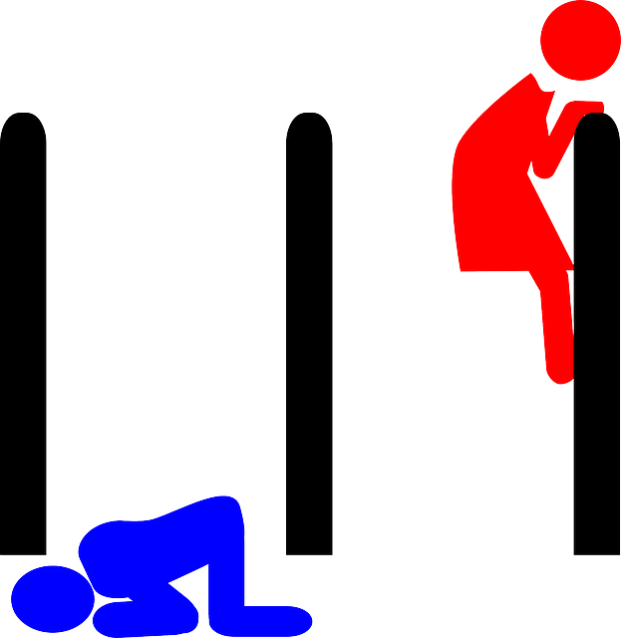

Slide 7
Zadanie
Zaprojektuj swój własny symbol.
Co on oznacza? Pokaż innym i zapytaj, jak oni go odczytują?

Slide 8
Podaj jak najwięcej obiektów, które:
są małe i cieszą;
są większe od pomarańczy i są smaczne;
są mniejsze od pomarańczy i nadają się do jedzenia.

